Slide 1
台灣基督長老教會南神神學院
畢業生流向追蹤問卷系統操作手冊
2024-08-08

Slide 2
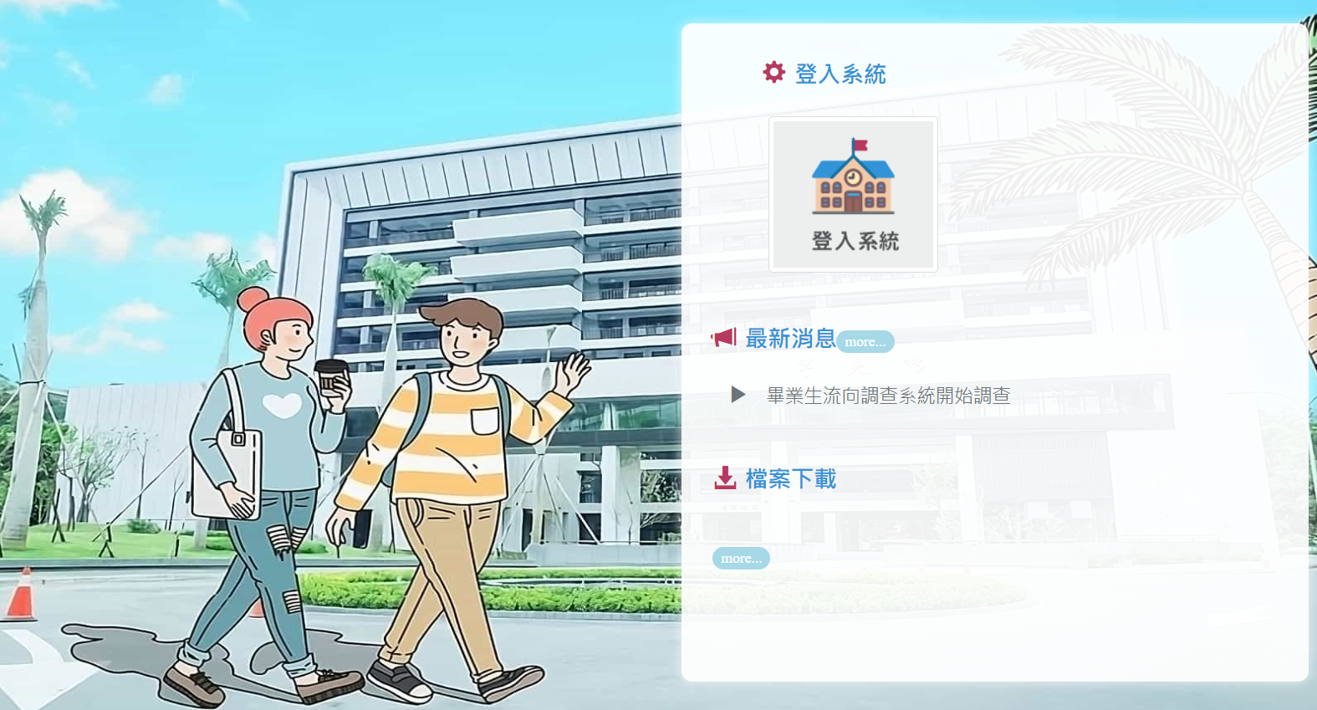
畢業生流向
系統綱站入口
網站網址：
www.ttcs-sso.org.tw/grd_ttc/
請點選【登入系統】圖示

Slide 3
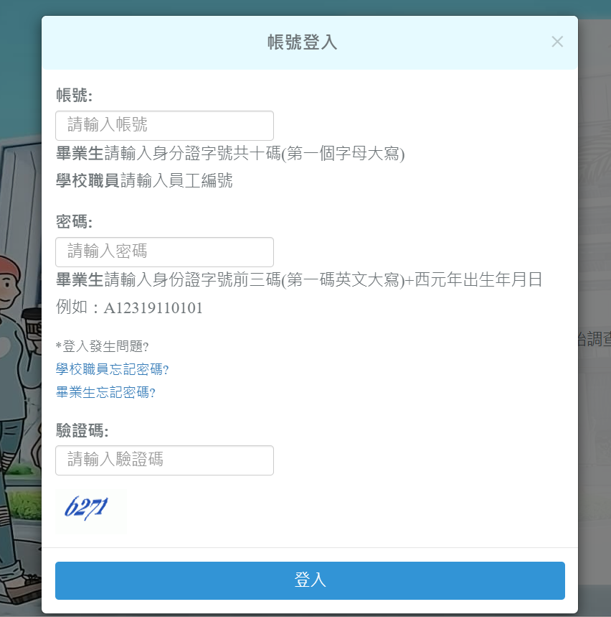
畢業生流向
登入與帳密規則說明
帳號：
畢業生請輸入身分證字號共十碼(第一個字母大寫)
密碼：
畢業生請輸入身分證字號前三碼(第一碼英文大寫)+西元年出生年月日
例如身分證字號A12開頭，1980年1月1日出生，密碼為A1219800101

Slide 4
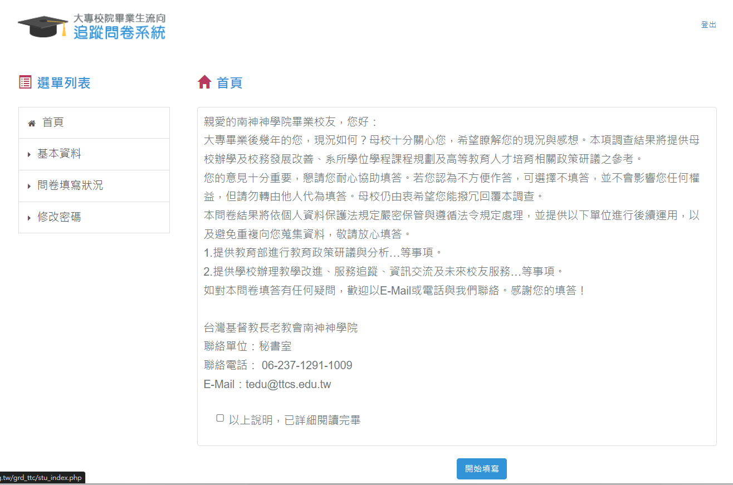
畢業生流向
進入系統先同意個資聲明

Slide 5
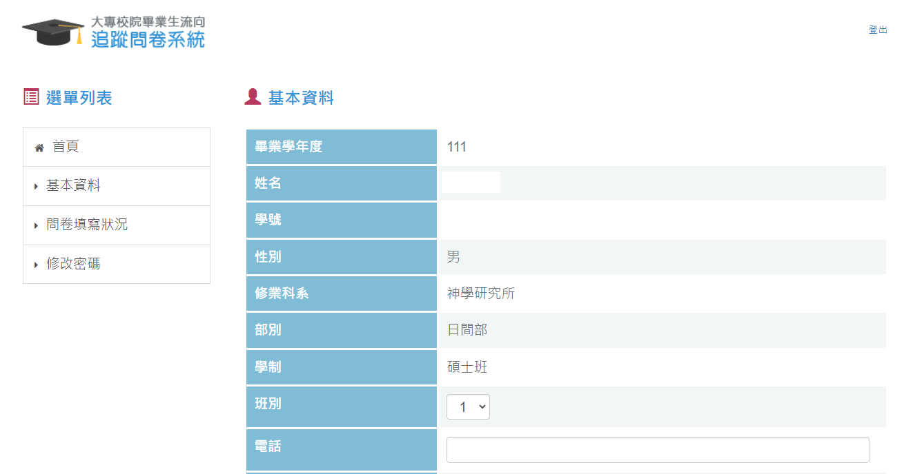
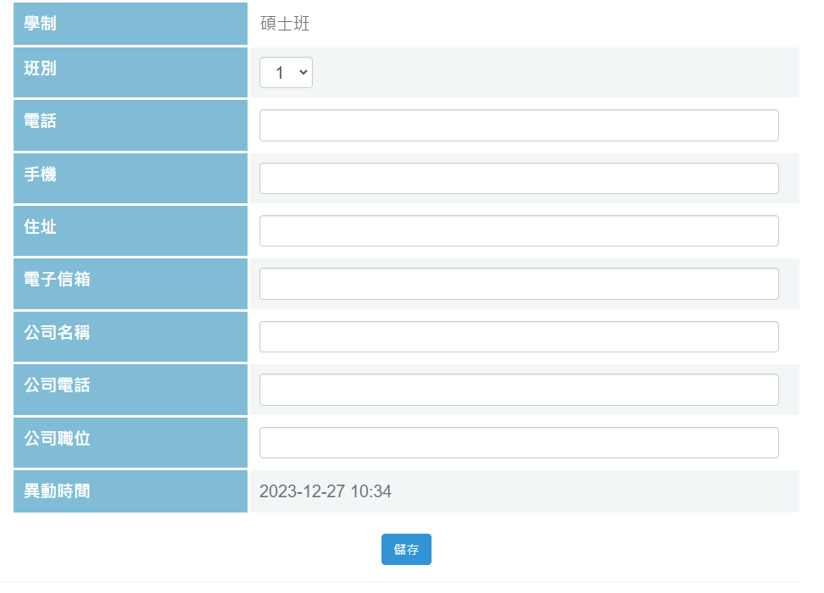
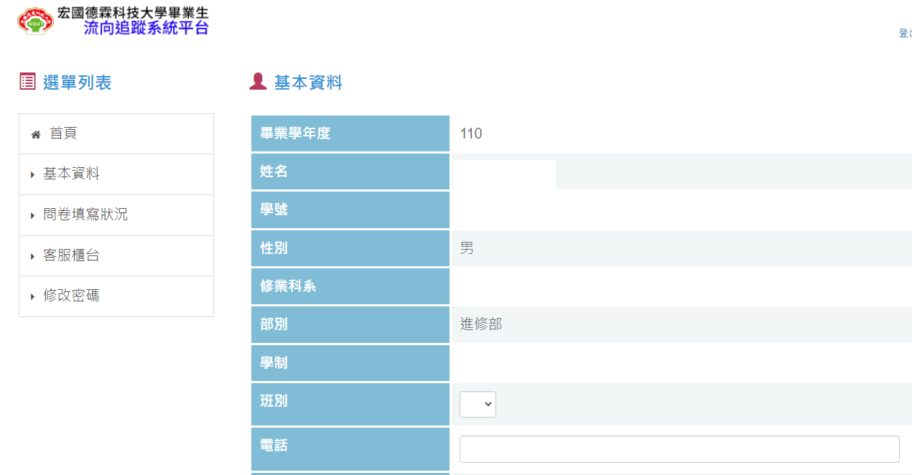
畢業生流向
維護基本資料

Slide 6
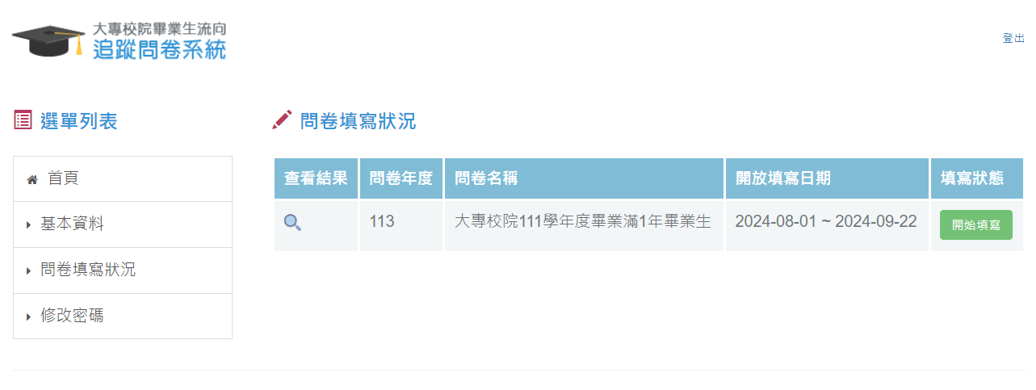
畢業生流向
開始填寫問卷

Slide 7
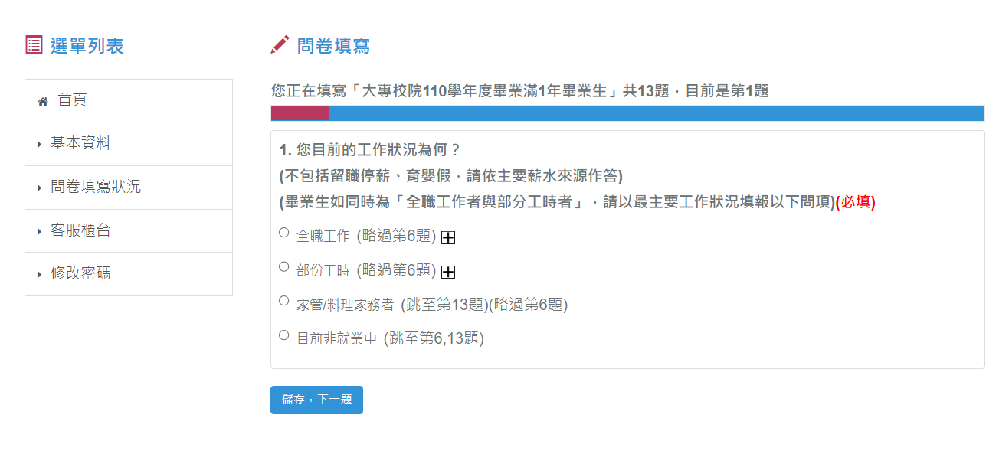
畢業生流向
開始填寫問卷2

Slide 8
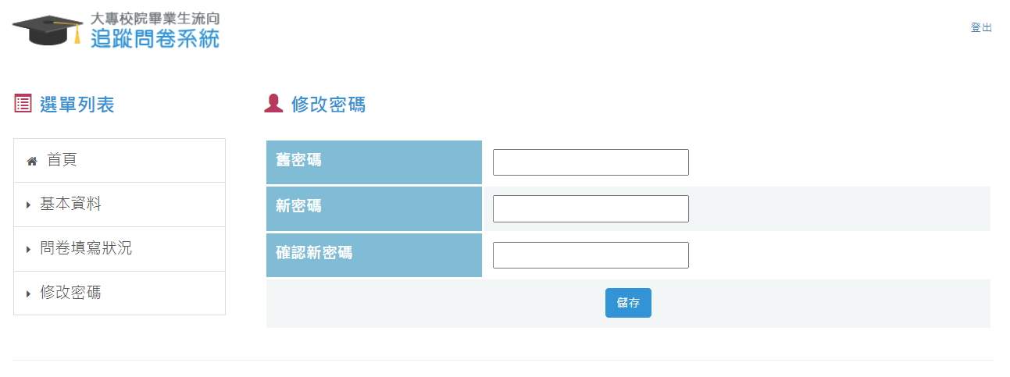
畢業生流向
修改密碼

